Slide 1
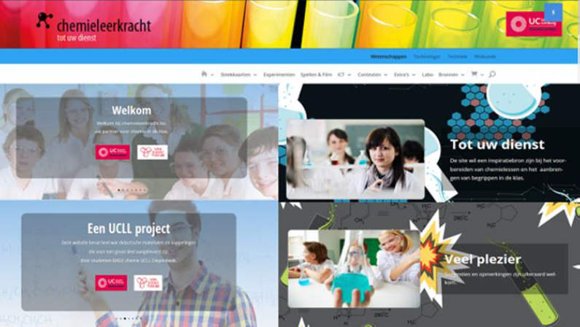
Methode10:pH en bookwidgetstoetsen

Slide 2
Methode10: pH en bookwidgetstoetsen
KLIK

Slide 3
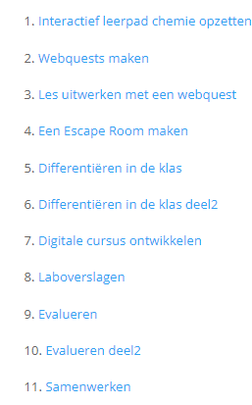
Hoe kun je bookwidgets inzetten in de lessen chemie?
Rubriek: Bookwidgets interactief
Met een interactieve lessenreeks met oefeningen wordt de leerstof overlopen (tweede graad)
VOORBEELD

Slide 4
